Slide 1
Animau da mata atlâtica

Slide 2
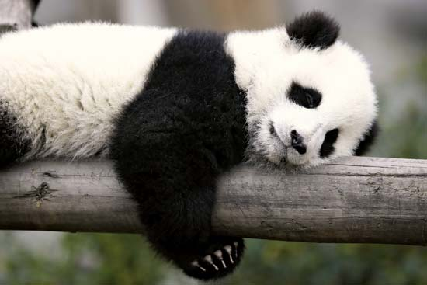
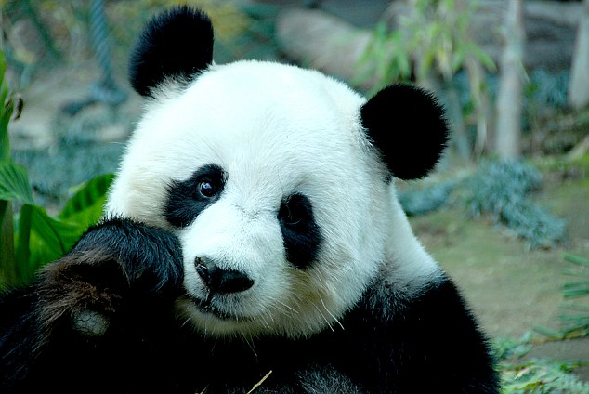
Panda da mata atlântica

Slide 3
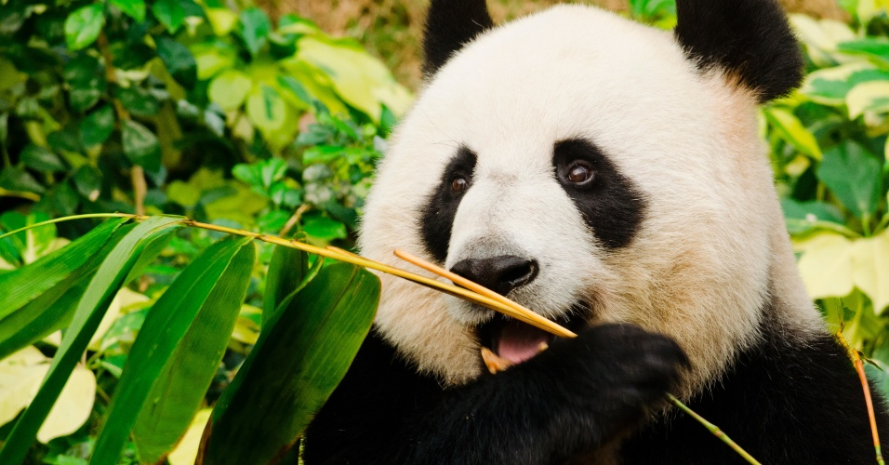
Sobre a alimenta do panda

